Slide 1
전산유체해석 5주차
2021010617 이민호

Slide 2
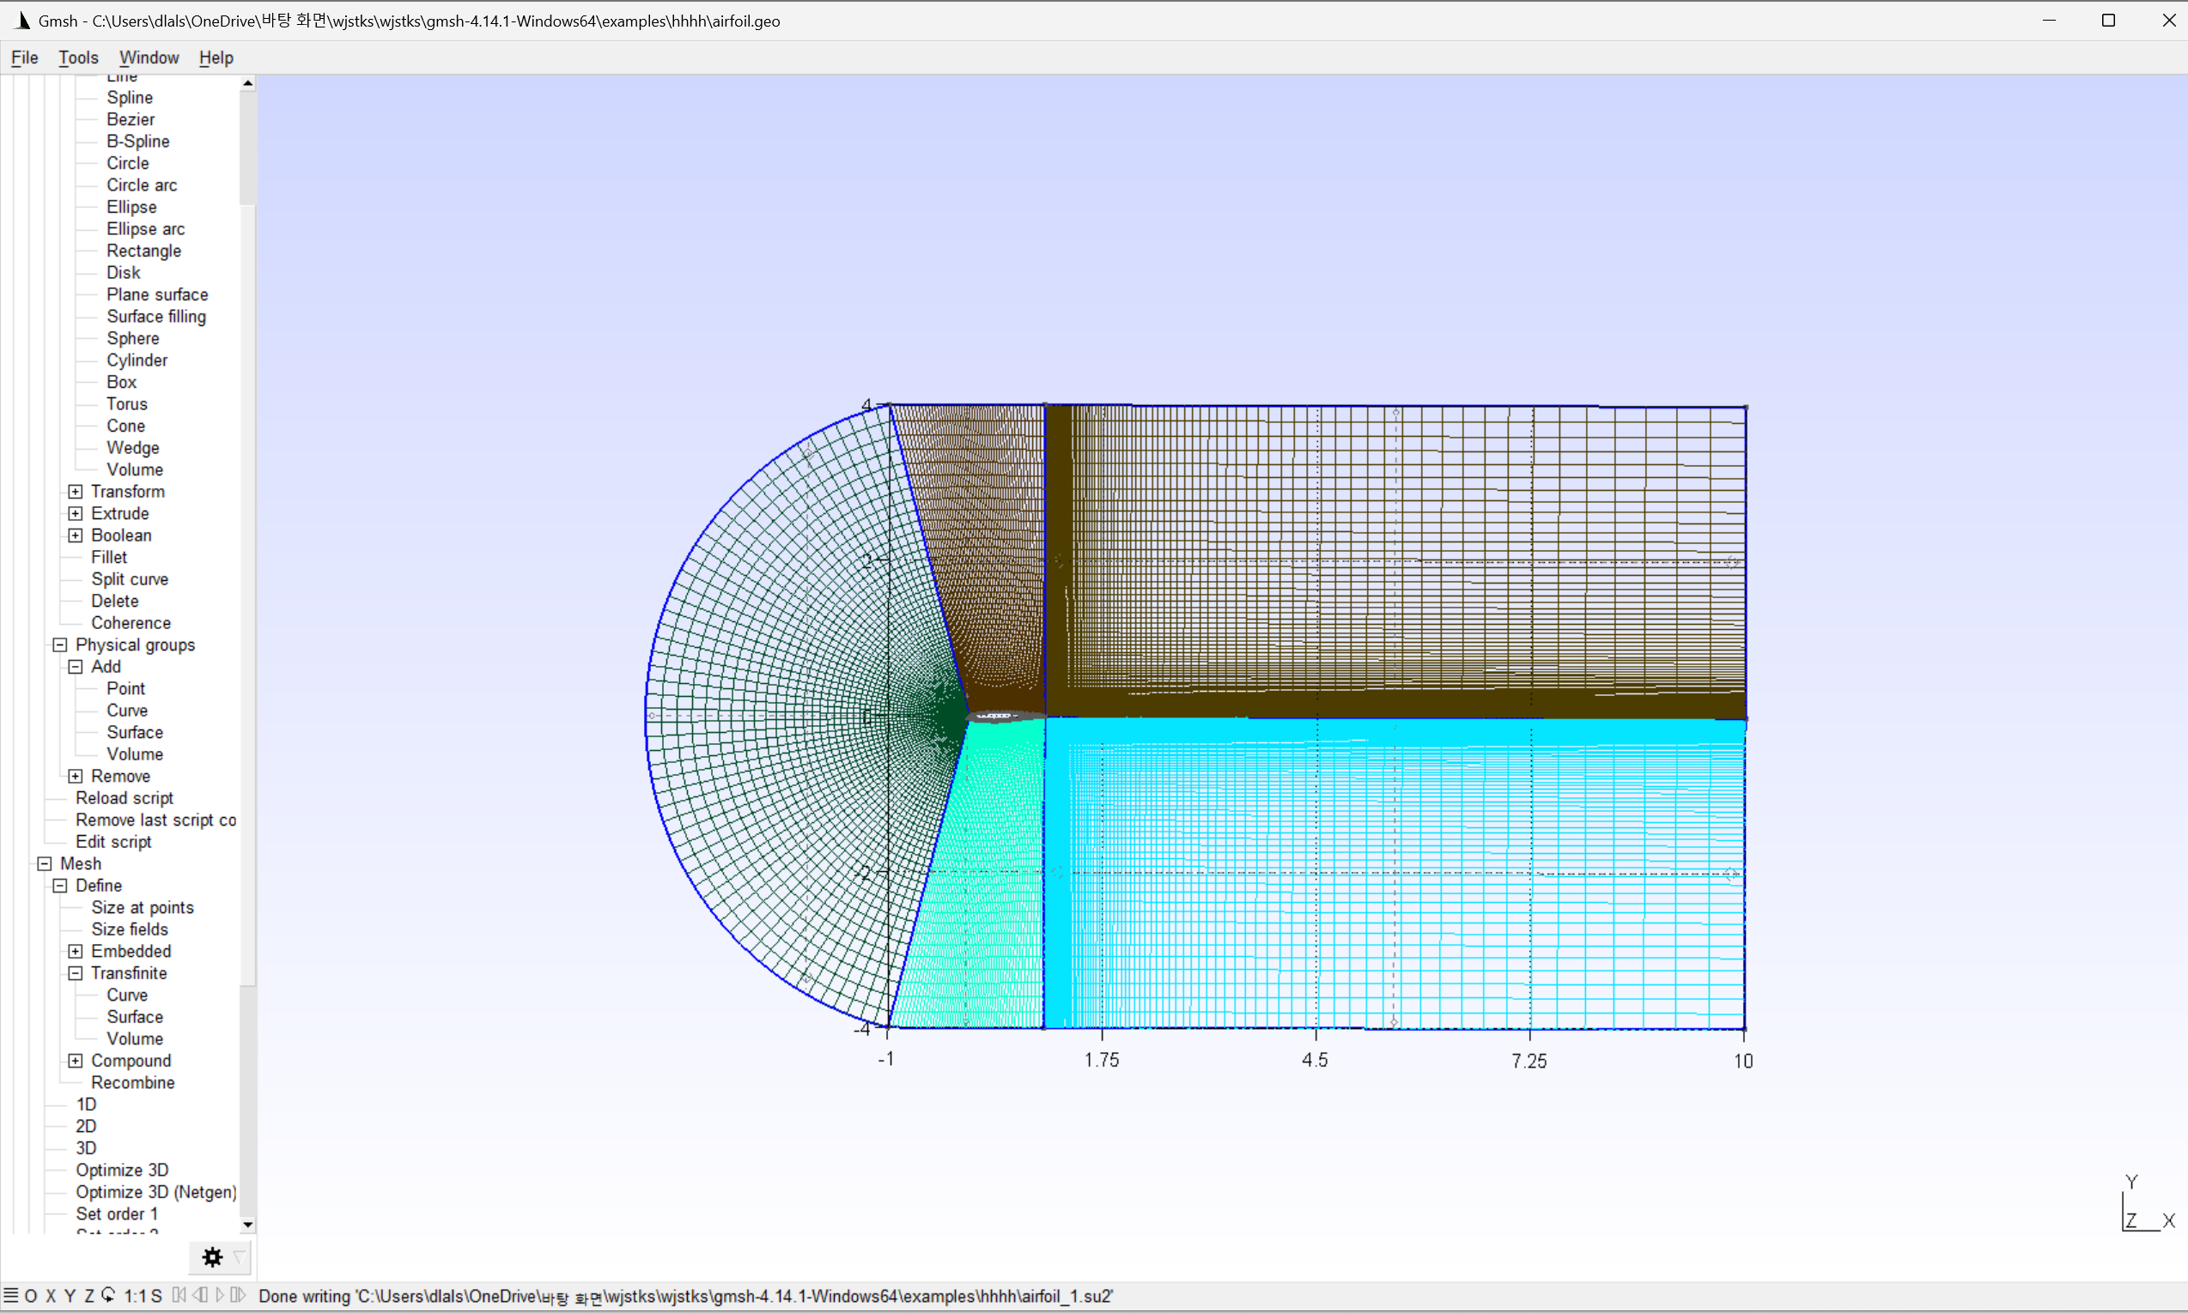
격자 완성본

Slide 3
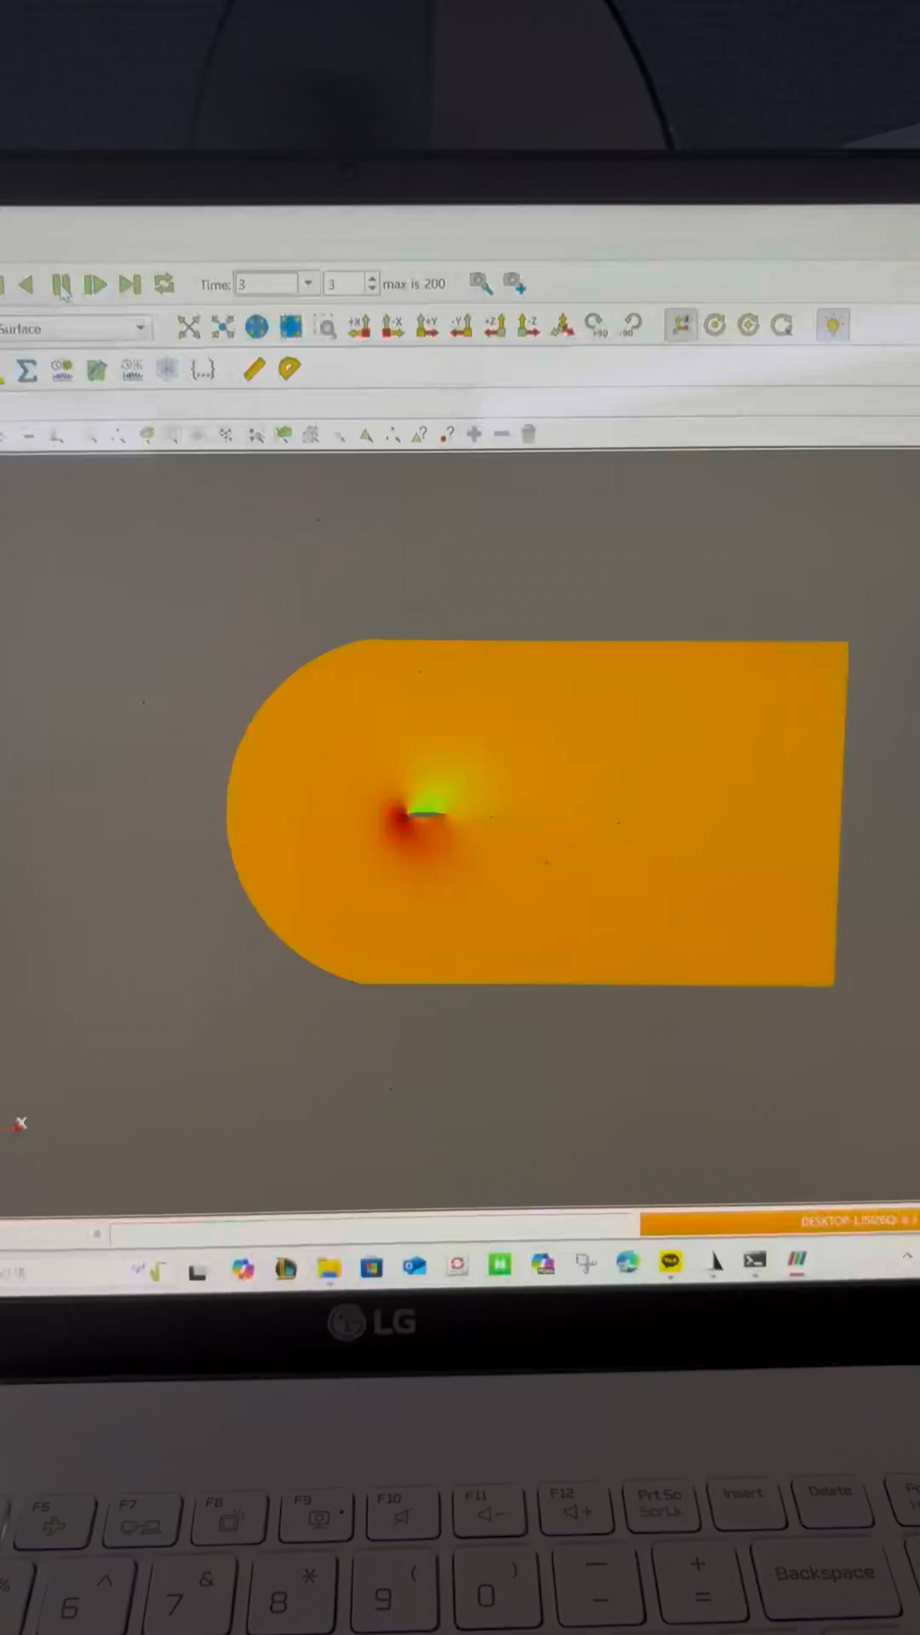
압렵분포 변화

